Slide 1
Архитектура на картинах отечественных художников
Панорамы столичных улиц, памятники архитектуры, здания, которых уже нет, деревянные лодочки, снующие по Неве и Москве-реке, все это можно увидеть на картинах мастеров городского пейзажа конца XVIII - первой половины ХХ века.

Slide 2
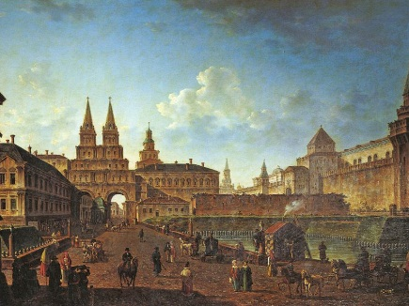
Федор Алексеев
Федор Алексеев начинал свой творческий путь с городских пейзажей Венеции, где жил пенсионером от Академии художеств.
Стаффаж (фигурки людей и животных) позволяет с точностью определить размеры архитектурного объекта.

Slide 3
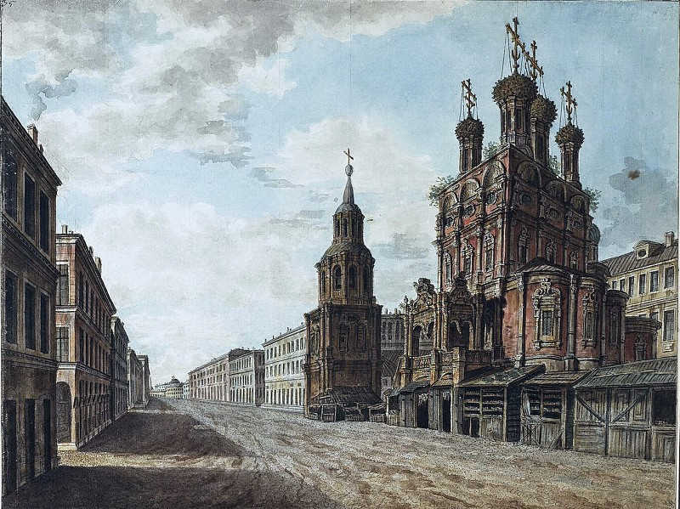
Картины Алексеева интересны не только с художественной, но и с исторической точки зрения: например, на картине 1800-х годов «Вид церкви Никола Большой Крест на Ильинке» изображен барочный храм конца XVII века, который снесли в 1933 году.

Slide 4
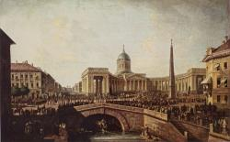
Благодаря картине «Вид Казанского собора» можно узнать, что изначально перед этим петербургским храмом стоял деревянный обелиск.

Slide 5
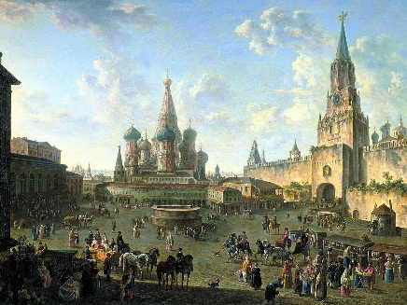
Красная площадь

Slide 6
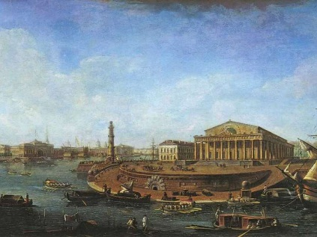
Стрелка Васильевского острова

Slide 7
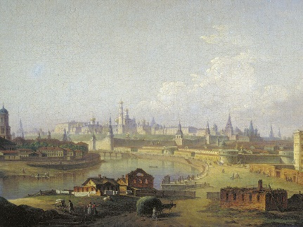
Максим Воробьев поступил в Академию художеств в десять лет. Один из его первых учителей - архитектор Жан-Франсуа Тома де Томон - привил будущему художнику любовь к архитектурно-пейзажной живописи.

Slide 8
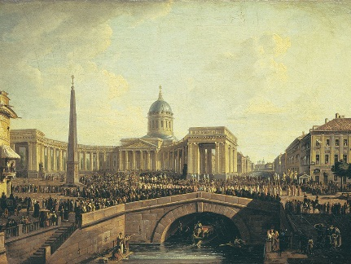
Вид Казанского собора

Slide 9
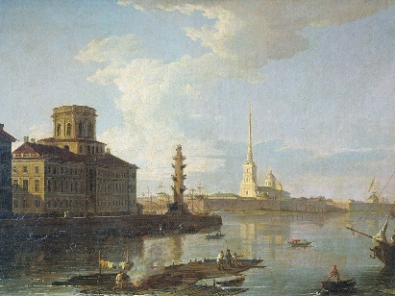
Вид на Петропавловскую крепость

Slide 10
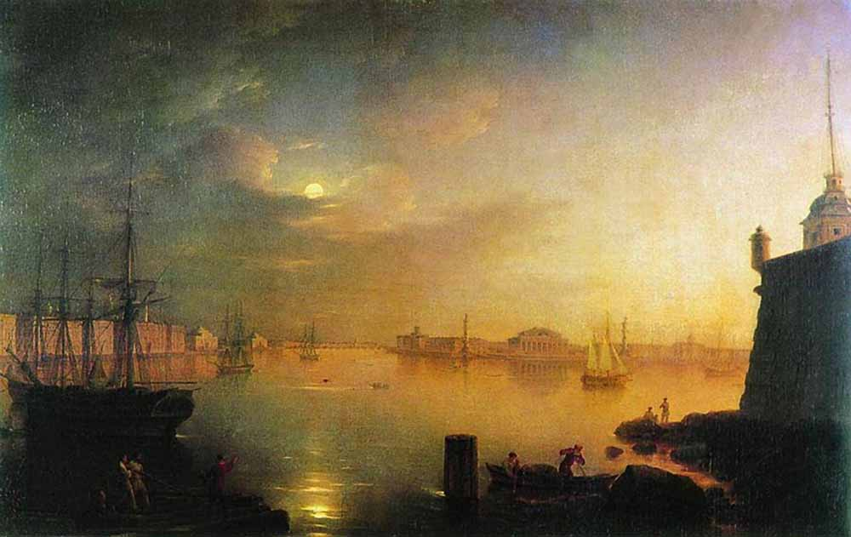
Максим Воробьев
«Нева со стороны Троицкого моста при лунном освещении»

Slide 11
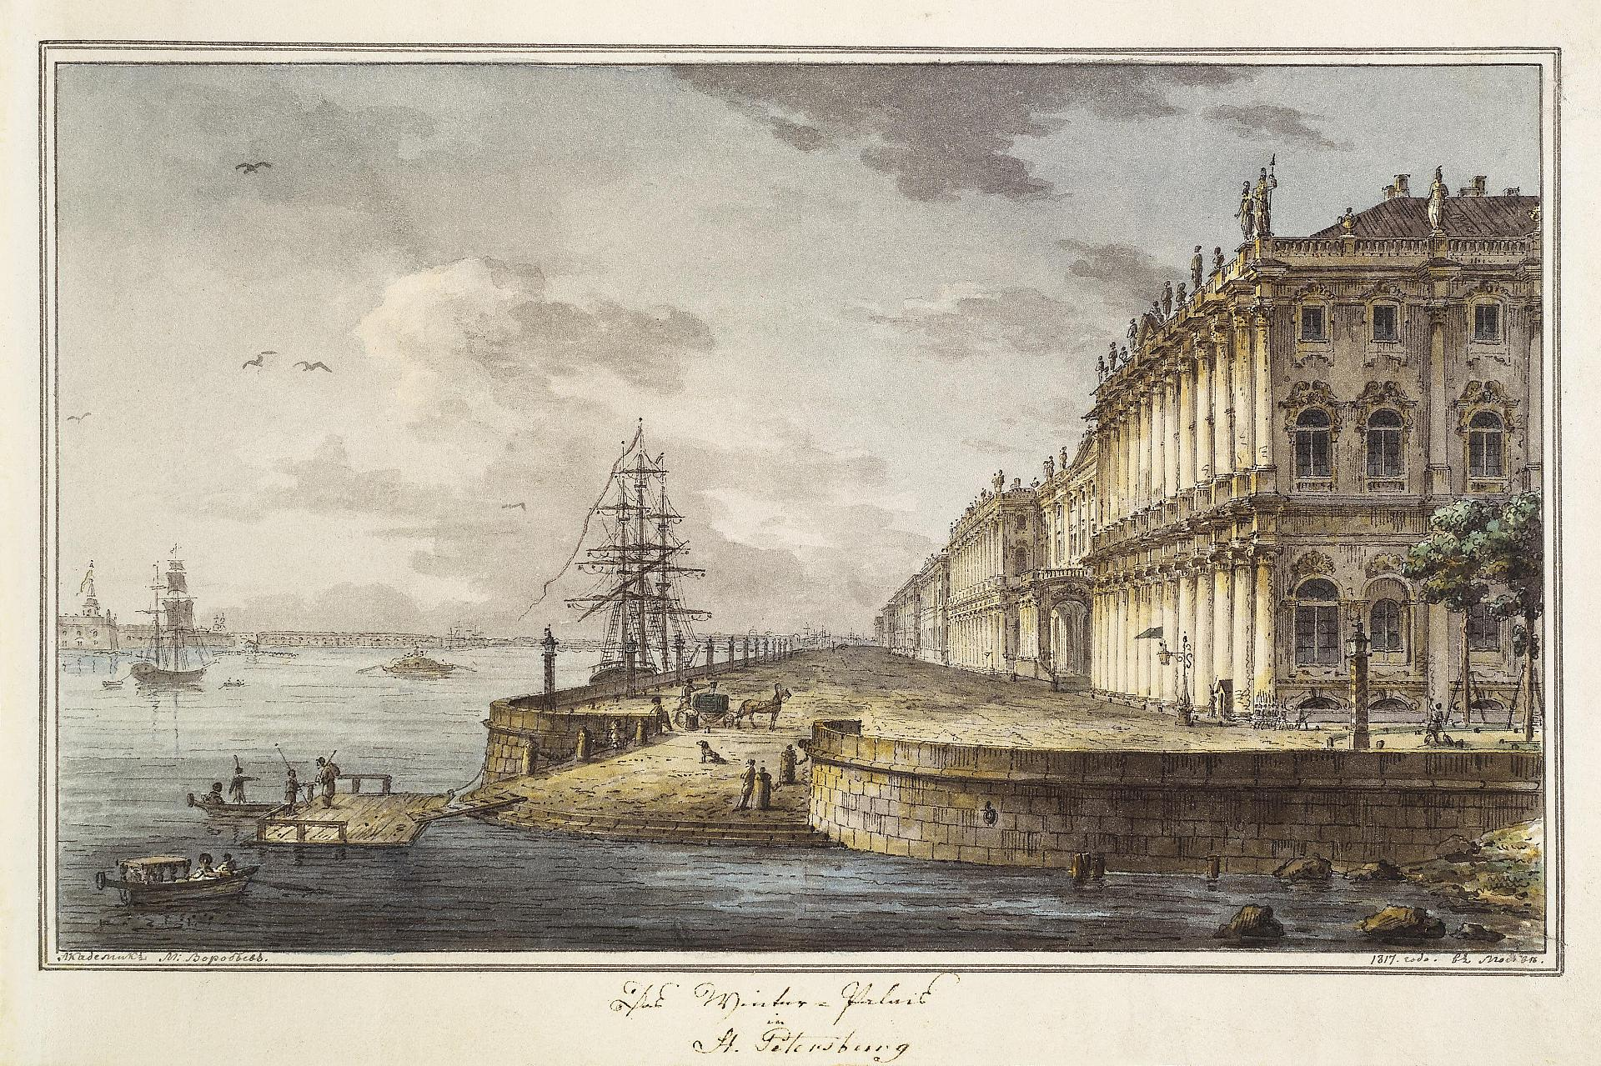
Максим Воробьев
Вид на Зимний дворец со стороны Невы

Slide 12
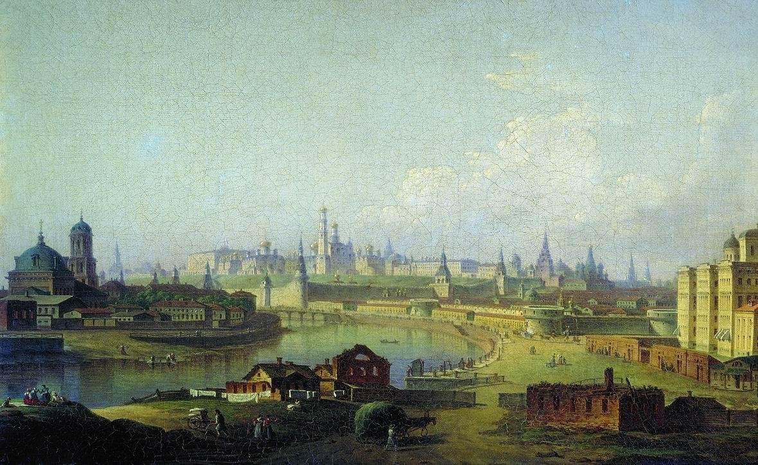
«Вид Москов
ского Кремля (со стороны Устьин
ского моста»)

Slide 13
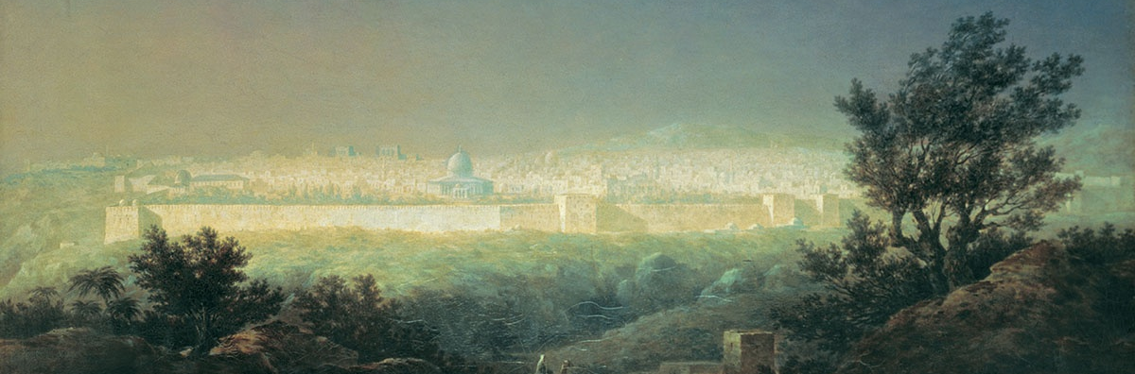
Кроме российских городов, Воробьев на своих полотнах изображал Иерусалим и Константинополь, Варну и Рим. Сегодня городские пейзажи Максима Воробьева можно увидеть в Государственном Русском музее и Государственной Третьяковской галерее.

Slide 14
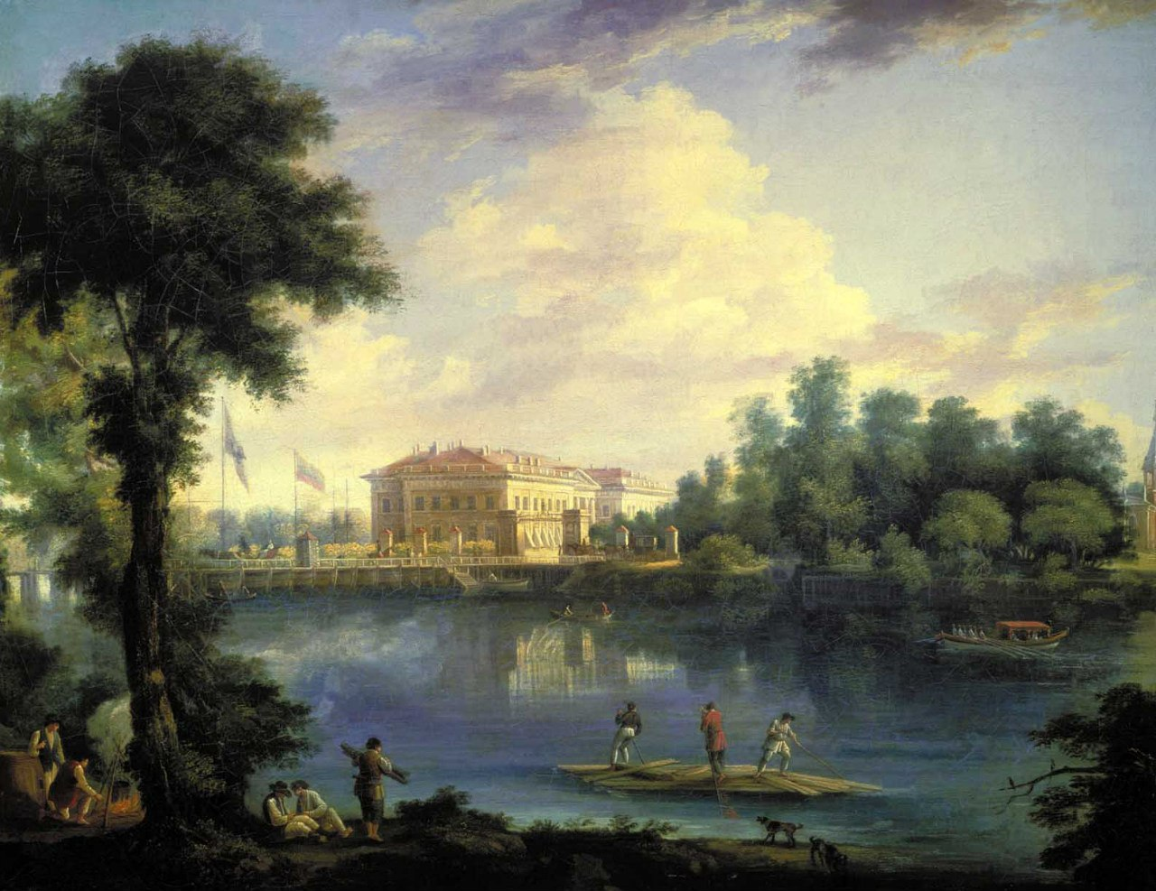
Семен Щедрин, брат известного скульптора Феодосия Щедрина, был одним из ведущих ландшафтных живописцев своего времени.
После окончания Академии художеств, он несколько лет провел во Франции и Италии. Там художник усвоил идеи классицизма. Почти сразу после возвращения на родину Семен Щедрин стал рисовать для Екатерины II виды ее любимого Царского Села.

Slide 15
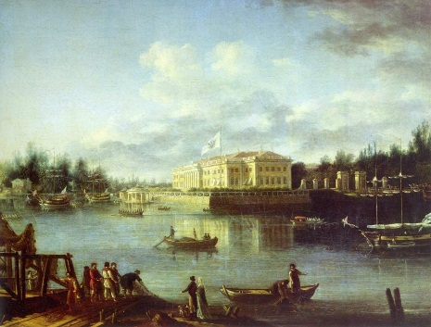
Такие пейзажи выполняли еще одну роль- документа, свидетельства права собственности на землю и здание.

Slide 16
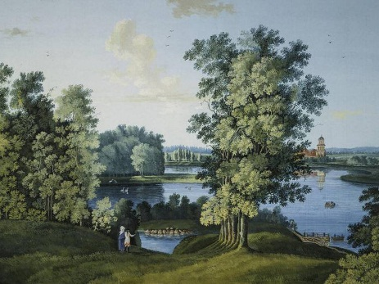
И хотя Семен Щедрин был мастером городского пейзажа, архитектурные объекты он писал довольно условно. Основное внимание художника было уделено природе — искусствоведы считают его предвестником русского лирического пейзажа

Slide 17
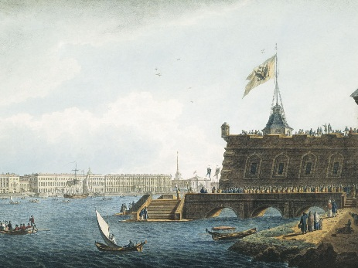
Степан Галактионов
Степан Галактионов был не только живописцем и акварелистом, но и гравером: он одним из первых в России освоил технику литографии - гравюры на камне. Главным источником вдохновения Галактионова были архитектурные памятники Петербурга. Он участвовал в создании альбома литографий «Виды пригородов и окрестностей Санкт-Петербурга», который курировал художник Семен Щедрин в 1805 году.

Slide 18
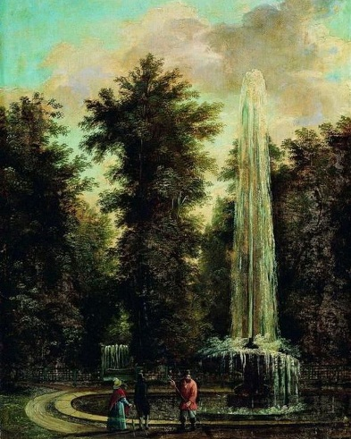

Slide 19
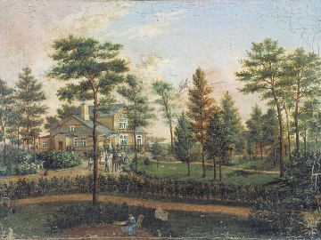
Впоследствии он участвовал и в работе над сборником «Виды Санкт-Петербурга и окрестностей», изданного в 1825 году Обществом поощрения художников

Slide 20
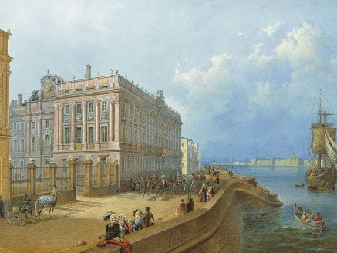
Василий Садовников
Художник-самоучка Василий Садовников писал архитектуру Петербурга, еще будучи крепостным княгини Натальи Голицыной. Получив вольную, он поступил в Академию художеств, где его учителем стал Максим Воробьев

Slide 21
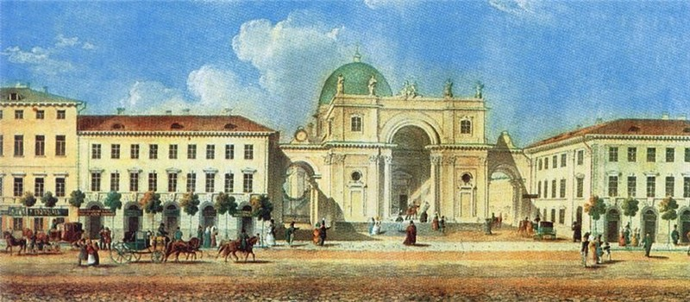

Slide 22
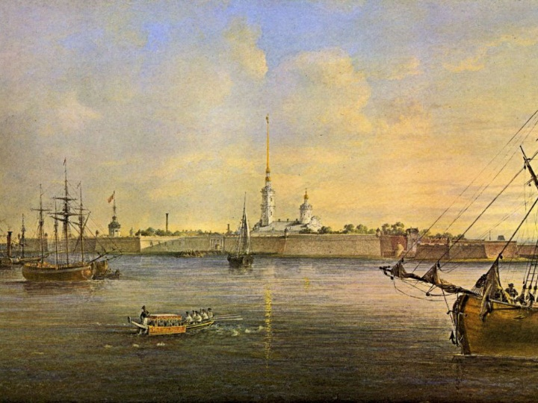

Slide 23
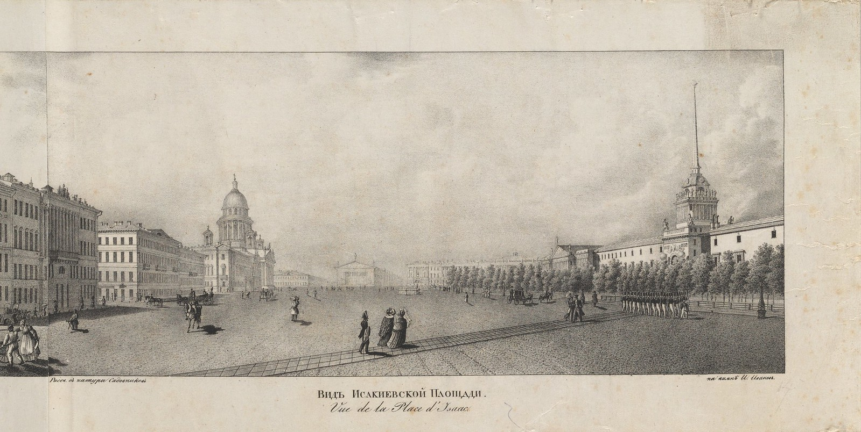
Но самая прославленная работа художника — 16-метровая акварельная «Панорама Невского проспекта», над которой он работал 5 лет — с 1830 года. На ней главная улица Петербурга нарисована в обе стороны — от Адмиралтейской площади до Аничкова моста. Художник детально изобразил на картине каждый дом Невского проспекта. Позже издатель Андрей Прево выпустил отдельные части этой панорамы в виде литографий, серия состояла из 30 листов.

Slide 24
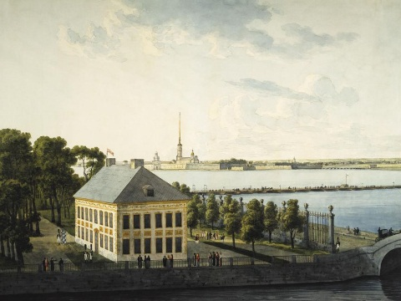
Среди первых самостоятельных работ мастера ландшафтной живописи Андрея Мартынова - итальянские виды. После окончания Академии художеств художник жил пенсионером в Риме. Вернувшись из Италии на родину, Мартынов писал виды Петербурга, используя разные техники, включая акварель и гравюру. Для печати гравюр Мартынов даже открыл собственную литографскую мастерскую

Slide 25
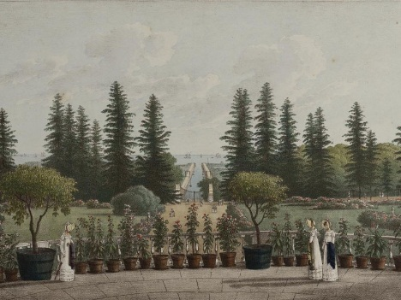

Slide 26
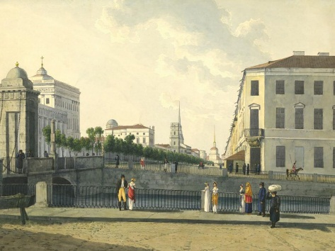
Мартынов много путешествовал, с российским послом он побывал в Пекине. Позже художник выпустил литографический альбом «Живописное путешествие от Москвы до китайской границы».

Slide 27
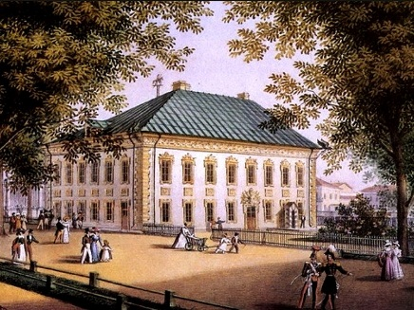
Карл Беггров писал пейзажи, правда, в отличие от сына мариниста Александра Беггрова, рисовал не морские, а городские виды. Ученик Максима Воробьева, он написал большое количество акварелей и литографий с пейзажами Петербурга

Slide 28
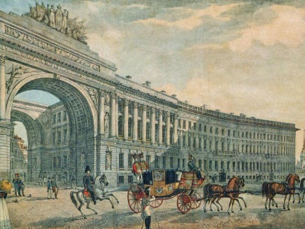

Slide 29
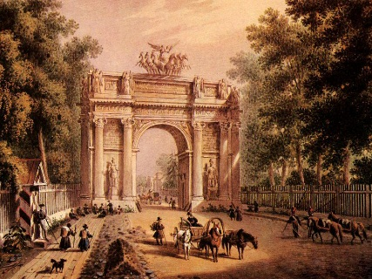

Slide 30
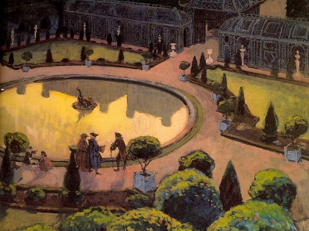
В 1902 году в журнале «Мир искусства» Александр Бенуа написал статью «Живописный Петербург». В ней он сетовал, что художники обычно обходят стороной пейзажи Петербурга, предпочитая им Москву: «Теперь пора выбиться из славянофильских пеленок, пора перестать стыдиться «европейской» стороны русской жизни и с большим участием отнестись к ненавистному Петербургу».

Slide 31
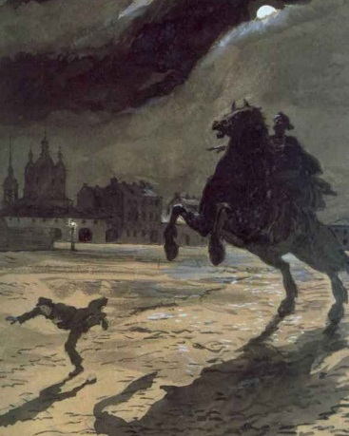
Бенуа и сам стал активно изображать этот город на своих картинах. В этот период он создал акварели «На улицах Петербурга», «Санкт-Петербург. Дворцовая площадь», «Эрмитаж Петра Великого», иллюстрации к поэмам Александра Пушкина «Медный всадник» и «Пиковая дама». А в эмиграции художник написал цикл петербургских и пригородных видов под общим названием «Воспоминания».

Slide 32
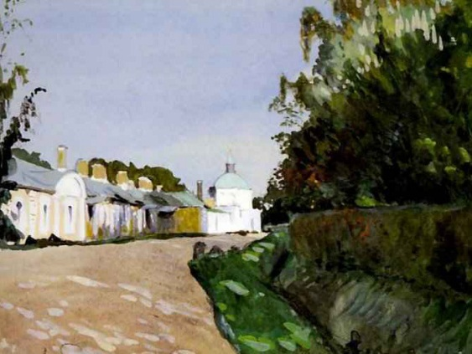

Slide 33
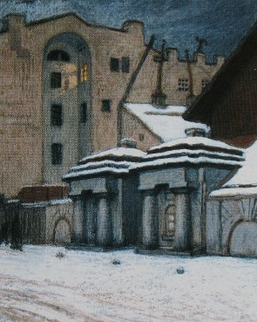
Мстислав Добужинский был разносторонним художником — он оформлял театральные постановки, иллюстрировал книги и журналы. Но центральное место в его творчестве занял городской пейзаж, особенно художник любил изображать Петербург — там Добужинский провел детство.
Как писал искусствовед Эрих Голлербах: «В отличие от Остроумовой-Лебедевой, запечатлевшей в своих гравюрах и литографиях преимущественно архитектурную красоту Петербурга, художник заглянул и в низины городской жизни, обнял своей любовью не только монументальное великолепие петербургского зодчества, но и жалкое убожество грязных окраин». Покинув страну, Добужинский продолжил рисовать пейзажи, но уже Литвы и США.

Slide 34
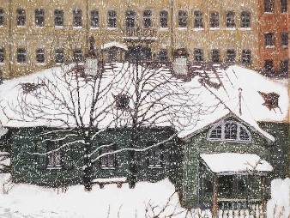

Slide 35
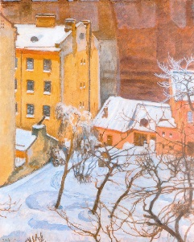

Slide 36
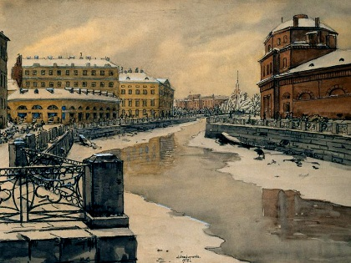
Анна Остроумова-Лебедева - один из главных графиков и граверов первой половины ХХ века. На ксилографиях - гравюрах на дереве, литографиях и акварелях - она изображала преимущественно виды Петербурга. Среди ее работ - иллюстрации к книгам Владимира Курбатова «Петербург» и Николая Анциферова «Душа Петербурга», акварель «Марсово поле», «Осень в Петрограде», гравюры «Петербург. Летний сад зимой», «Петербург. Ростральные колонны и биржа» и другие.

Slide 37
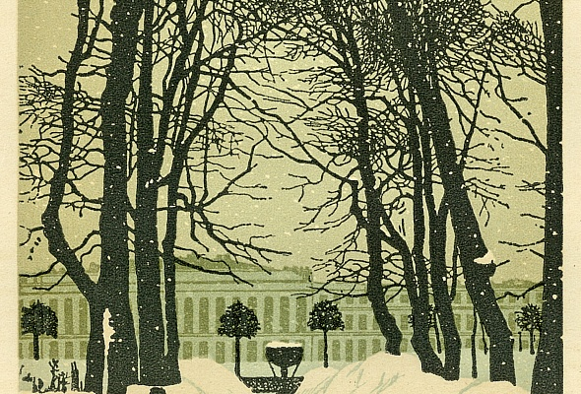
Художница не покинула родной Ленинград даже во время блокады: «Писала часто в ванной комнате. Положу на умывальник чертежную доску, на нее поставлю чернильницу. Впереди на полочке — коптилка. Здесь глуше звучат удары, не так слышен свист летящих снарядов, легче собрать разбегающиеся мысли и направить их по должному пути».

Slide 38
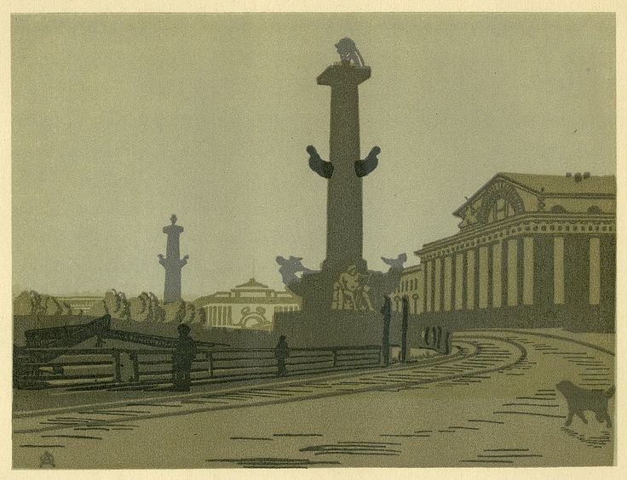

Slide 39
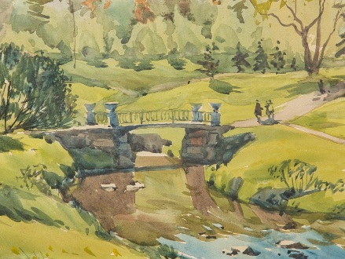

Slide 40
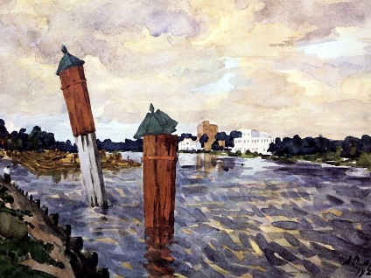

Slide 41
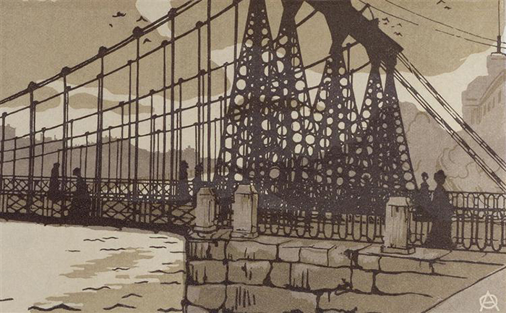

Slide 42
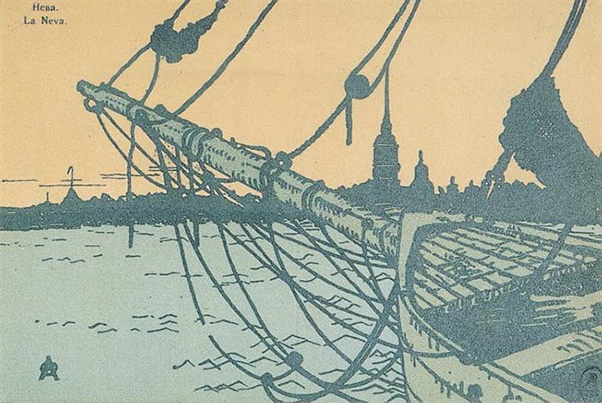

Slide 43
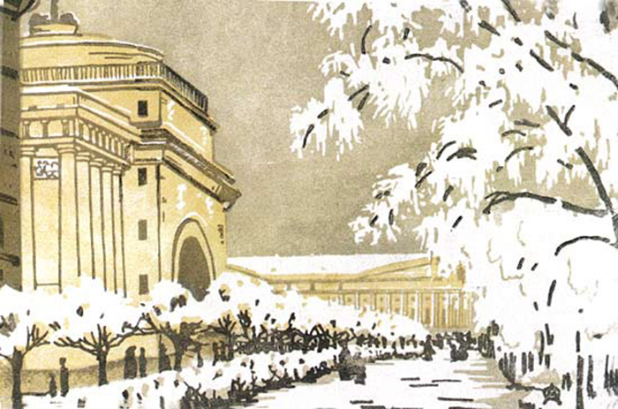
Адмиралтей ство под снегом

